Slide 1
SISTEMA DE FACTURACION
Roca Ulloa
INTEGRANTES:
Luiggi Torres
Edgar Vega
Richard Roca

Slide 2
IDENTIFICACION DEL PROBLEMA
Muchos negocios que todos sus procesos lo realizan de manera manual.
Se maneja las ventas de forma manual.
Perdida de información y de dinero
No se puede visualizar un reporte de manera rápida y intuitiva para el usuario.

Slide 3

Planteamiento de solución
En conjunto con los clientes, se plantea una solución tecnológica que ayudará a la mejor gestión de sus procesos de ventas diarias. Eso optimiza el proceso de gestión, ya que automatiza las ventas realizadas, estos disminuyen el tiempo de atención por cada cliente, facilita la reportaría de ventas ya sea por producto, por fecha, etc.

Slide 4
Plan de Implementación
Se implementará un software realizado en Visual Studio, conectado a una base de datos que almacene los movimientos realizados. Este software necesitará un hardware con mínimos requerimientos para que se pueda llegar a un mayor número de negocios.

Slide 5
Objetivo General
Desarrollar e implementar un sistema de información que permita la facturación de forma eficiente los cobros
Objetivos específicos
Agilizar los procesos de facturación
Controlar y organizar el proceso de cobro
Manejar la base de datos de los clientes existentes en la empresa
Realizar el ingreso de ventas sistemáticamente para consolidar

Slide 6
VENTAJAS DEL DESARROLLO DE ESTA SOLUCION:
Los clientes tendrás la opción de cómo será su pago
Hacer más rápido la facturación de las ventas
Llevar un buen control de todas las ventas que se hacen al día o mes
Mejorar el servicio al cliente
Seguridad y rapidez en la emisión de comprobantes
Simplificación de los procedimientos administrativos

Slide 7
DESVENTAJAS DEL DESARROLLO DE ESTA SOLUCION:
El servidor caiga y no se pueda hacer más registro de facturación
Es necesario que cuenten con internet para que funcione la página web
Un mal funcionamiento de la página web y dañe el sistema.
Las empresas deben contar con las aplicaciones informáticas necesarias para emitir y recibir las facturas.
Debe haber compatibilidad entre los formatos de la empresa que emite la factura y quien la recibe.
En ocasiones, el sistema puede provocar retrasos si el personal no lo conoce bien.
Adaptar los sistemas se traduce en costos para la empresa.
Las fallas electrónicas pueden ocasionar la perdida de la información.

Slide 8
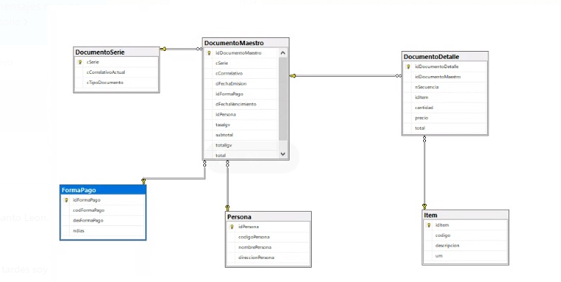
BASE DE DATOS:

Slide 9
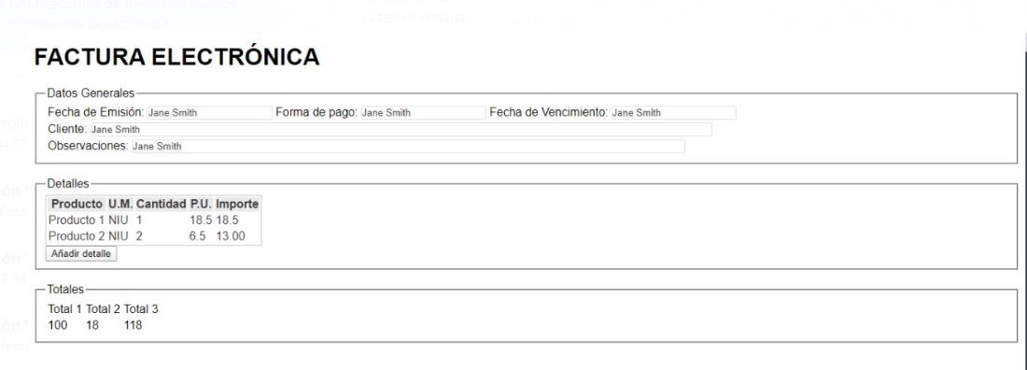
Aplicación:

Slide 10
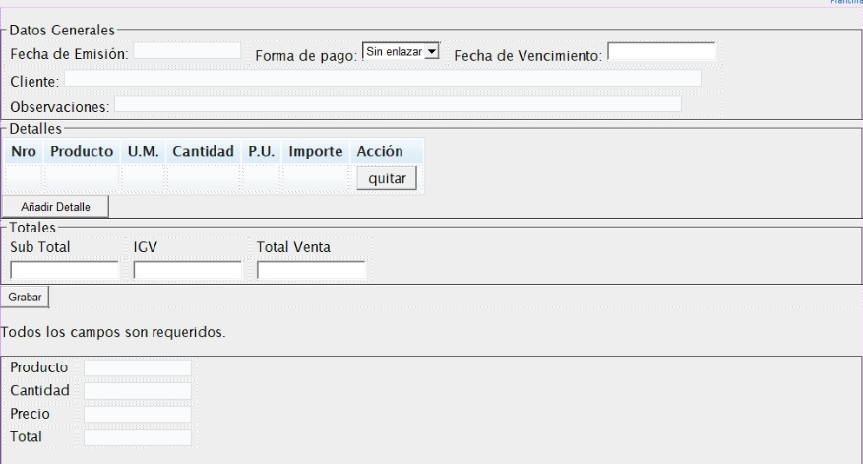
Aplicación:

Slide 11
Gracias

